Slide 1







狗年吉祥
元
旦
晚
会
新年活动策划

Slide 2

活动说明
活动流程
晚会清单
活动分工
执行方案

Slide 3

活动说明
元
旦
晚
会
壹

Slide 4
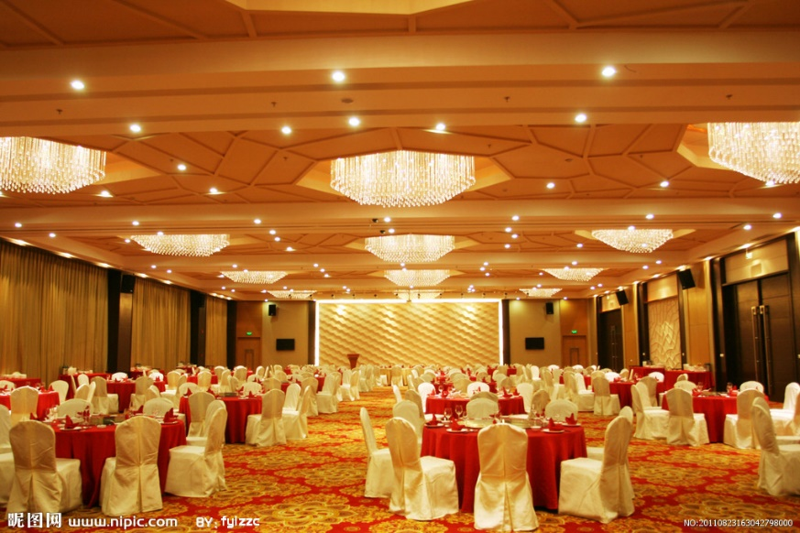
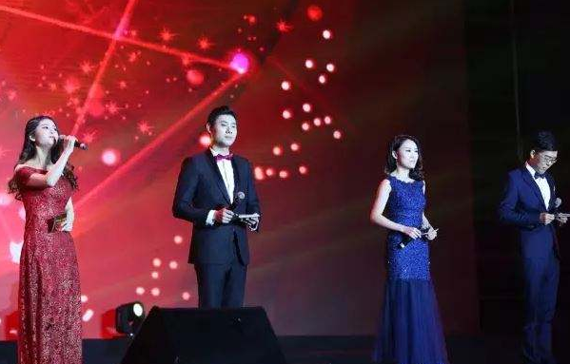
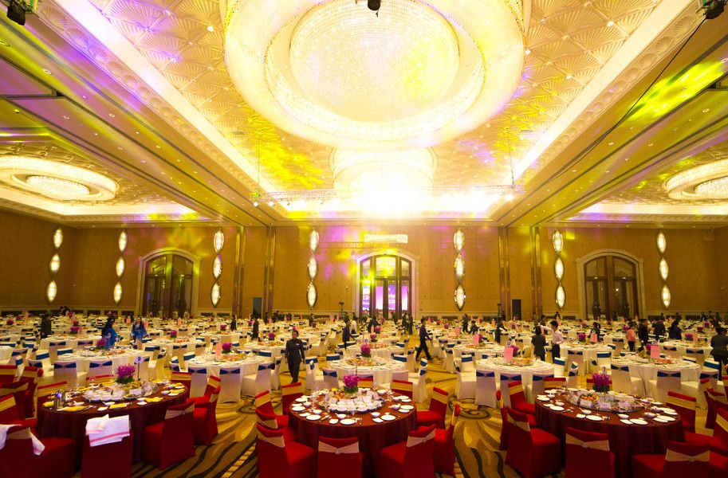
晚会内容
活动主题
告别2017年我们即将迎来崭新的2018年，我们将点燃我们的梦想、舞动我们的青春，迈向2015年的门槛，开始踏上新的旅程。

Slide 5

晚会详情
参加成员
全体员工，特邀外宾，投资人，
XXXXXXXXXXXXXXXXXXXXXX
主 题
舞动青春、点燃新年、心愿新气、来年时运、更加昌盛

Slide 6
活动流程
元
旦
晚
会
贰

Slide 7
活动流程
结束总结
前期预备
晚会开场
节目排练
晚会颁奖

Slide 8
年会层次
01
此处填写具体条目内容，此处填写具体条目内容，此处填写具体条目内容。此处填写具体条目内容，
02
此处填写具体条目内容，此处填写具体条目内容，此处填写具体条目内容。此处填写具体条目内容，
03
此处填写具体条目内容，此处填写具体条目内容，此处填写具体条目内容。此处填写具体条目内容，

Slide 9
活动分工
元
旦
晚
会
叁

Slide 10


第一分组
节目组
任务：
a、完成节目收集、筛选及后期的排练
、彩排工作
b、主持人的选择、 形象设计及台词审核；
c、负责节目的编排及晚会全流程的衔接
组员：小荷，萧红，晓媚，桦花，黑瞳
组长：凯凯

Slide 11
第二分组
宣传组
任务：
a、海报宣传：
b、网络宣传：
c、现场摄影、摄像并完成照片、录像的后期制作
组员：小黑，小白，晓王，旺旺，法元 组长：花花

Slide 12
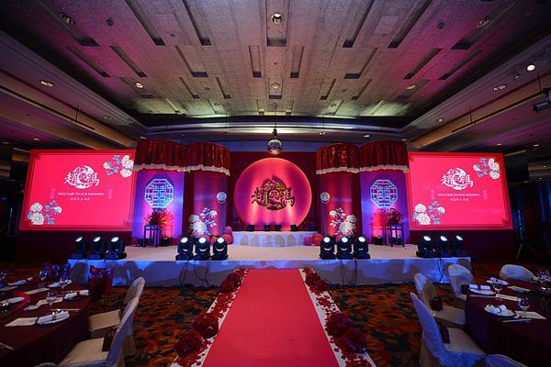

组长：红颜 组员：五十个专业人士
任务：a、晚会期间舞台灯光设备、音箱设备和礼花的安装。
b、进行现场音箱的调控
c、节目音乐的准备
d、设计舞台并完成舞台的现场布置
第三分组
设计组设备组

Slide 13
第五分组
道具组:组长：小绿，小小，小凯
A
B
C
a、准备好晚会所需的一切服装道具；
b、负责晚会布置物品和其他所需物品的购买。
c、装饰与设计兼顾。

Slide 14
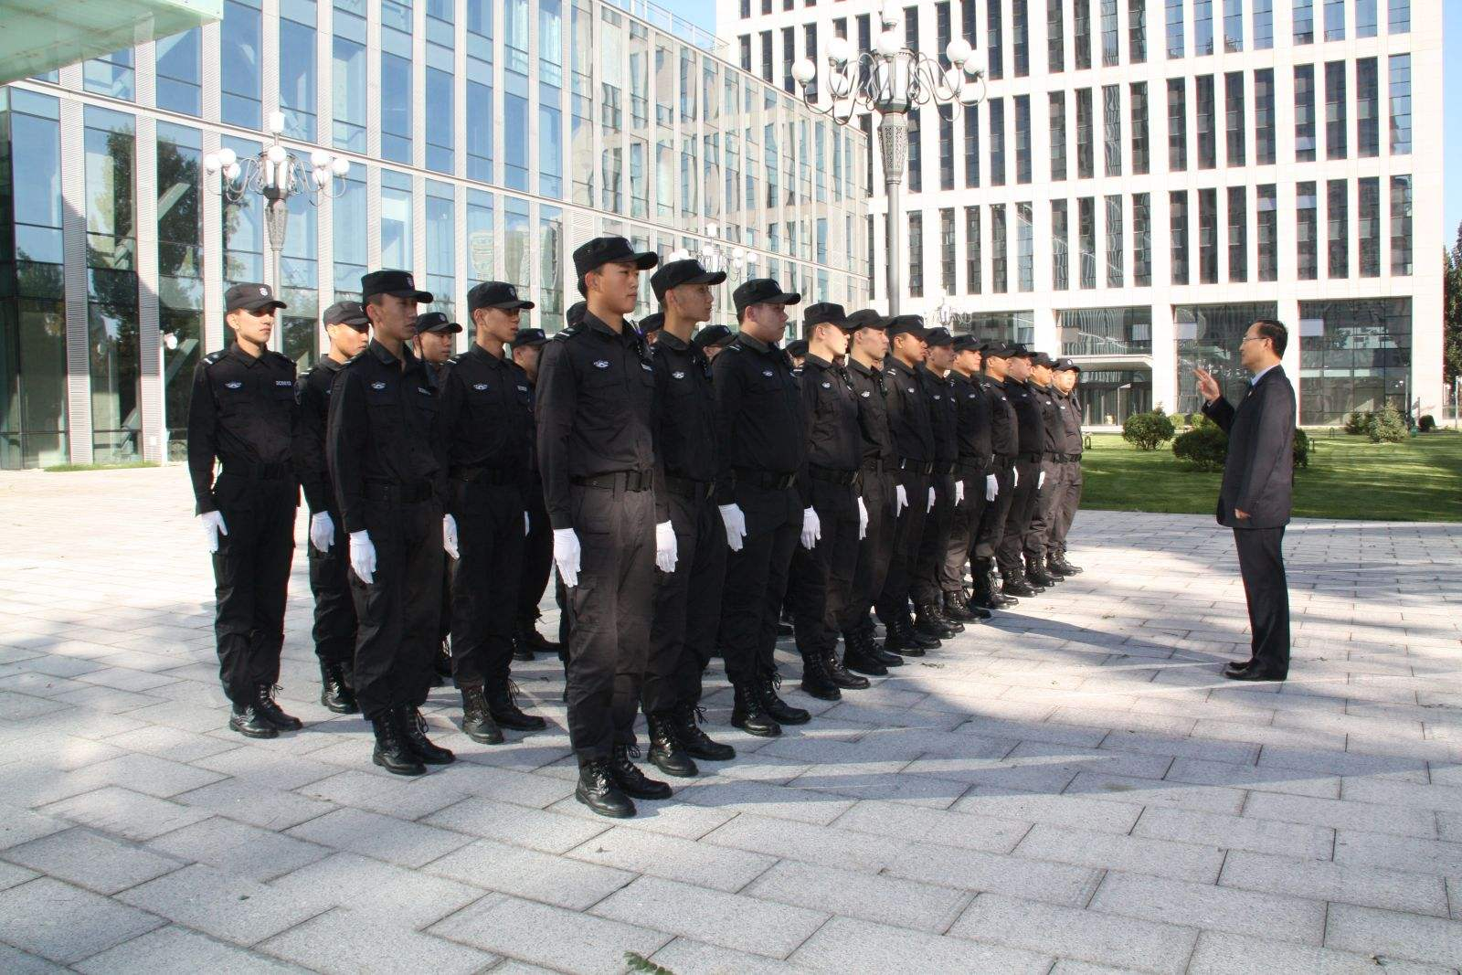
第六分组
安保组
任务：晚会期间，负责会场纪律维持、会场后勤保障 ，以及处理紧急情况。
组长：侯国强
组员：五十个精英汉子

Slide 15
执行方案
元
旦
晚
会
肆

Slide 16

此处填写具体条目内容，此处填写具体条目内容，此处填写具体条目内容。此处填写具体条目内容，
输入小标题
01
此处填写具体条目内容，此处填写具体条目内容，此处填写具体条目内容。此处填写具体条目内容，
06
02
此处填写具体条目内容，此处填写具体条目内容，此处填写具体条目内容。此处填写具体条目内容，
输入小标题
输入小标题
前期
执行
此处填写具体条目内容，此处填写具体条目内容，此处填写具体条目内容。此处填写具体条目内容，
输入小标题
输入小标题
05
03
此处填写具体条目内容，此处填写具体条目内容，此处填写具体条目内容。此处填写具体条目内容，
04
此处填写具体条目内容，此处填写具体条目内容，此处填写具体条目内容。此处填写具体条目内容，
输入小标题

Slide 17
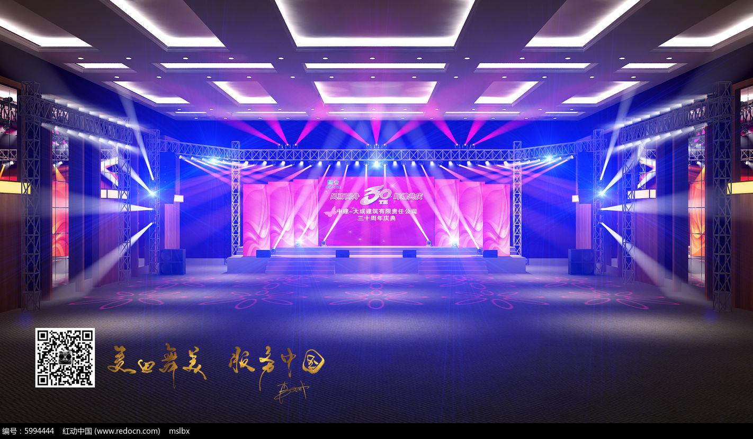
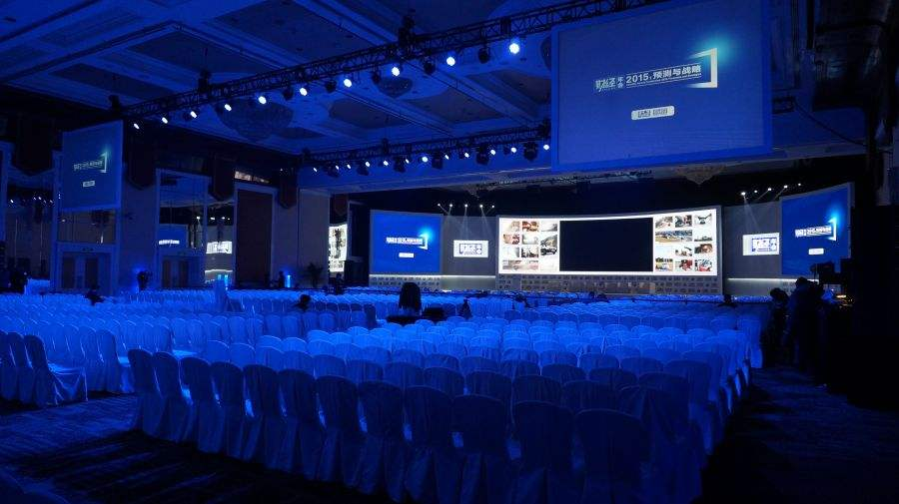
晚会执行
（3）主持人宣布晚会的结束，并宣读获得本次元旦晚会奖项的演员名单，由礼仪小姐上台为演员颁发荣誉证书和奖品
（1）主持人出场，介绍举行此次晚会的目的、主题。）
主持人出场
主持人宣布获奖
主持人报幕
全员上台，结束
（2）主持人介绍第一个节目（报幕），节目上台表演。
（4）所有演员上台，主持人宣布晚会的结束，并欢送嘉宾，感谢观众的到来（估计时间为9点到9点30分）。。

Slide 18
后期执行
后期
方案
其他内容
，此处填写具体条目内容，此处填写具体条目内容。
调查问卷，评估节目，将结果传达各部门。
其他内容
此处填写具体条目内容，此处填写具体条目内容，
调查评估
各部均以书面形式做出总结并上交致主席团。
晚会宣传
晚会录像、照片的制作及网络宣传：由宣传组负责。
书面总结

Slide 19
晚会清单
元
旦
晚
会
伍

Slide 20
具体支出
1.
2.
3.
4.
舞台费用
演员费用
吃食费用
其他费用
此处填写具体条目内容，此处填写具体条目内容，此处填写具体条目内容。此处填写具体条目内容，
此处填写具体条目内容，此处填写具体条目内容，此处填写具体条目内容。此处填写具体条目内容，
此处填写具体条目内容，此处填写具体条目内容，此处填写具体条目内容。此处填写具体条目内容，
此处填写具体条目内容，此处填写具体条目内容，此处填写具体条目内容。此处填写具体条目内容，

Slide 21




奖项设置
以上奖项均颁发荣誉证书
此处填写具体条目内容，此处填写具体条目内容，此处填写具体条目内容。此处填写具体条目内容，
一等奖 一名
二等奖 二名
三等奖 三名
优秀奖 六名

Slide 22
费用预算
980
1000
900
800
700
600
此处填写具体条目内容，此处填写具体条目内容，此处填写具体条目内容。此处填写具体条目内容，
500
350
400
300
200
100
01
02
03
04
05
06
07
08
09
10
11
12
费用预算方案
您的文字可以写在这里，或者复制文本后，在此框内右击粘贴，请只保留文字。您的文字可以写在这里，或者复制文本后，在此框内右击粘贴，请只保留文字。您的文字可以写在这里，或者复制文本后，在此框内右击粘贴，请只保留文字。您的文字可以写在这里，或者复制文本后，在此框内右击粘贴，请只保留文字。您的文字可以写在这里，或者复制文本后，在此框内右击粘贴，请只保留文字。您的文字可以写在这里，或者复制文本后，在此框内右击粘贴，请只保留文字。

Slide 23
感谢参与
元
旦
晚
会

